Slide 1

Môn Công Nghệ 9
Giáo Viên: Nguyễn Thành Trung

Slide 2
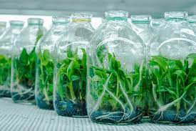
TIẾT 5: BÀI 3: CÁC PHƯƠNG PHÁP NHÂN GIỐNG CÂY ĂN QUẢ
(Mục II.1)

Slide 3
I. XÂY DỰNG VƯỜN ƯƠM CÂY ĂN QUẢ
Học sinh về nhà tự nghiên cứu

Slide 4
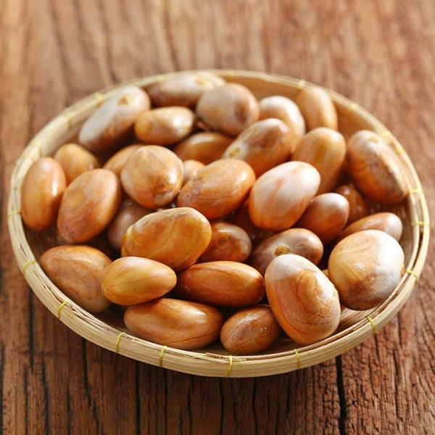
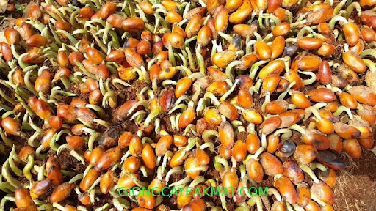
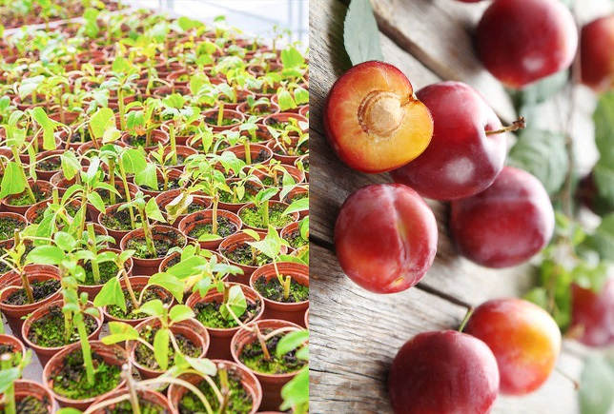
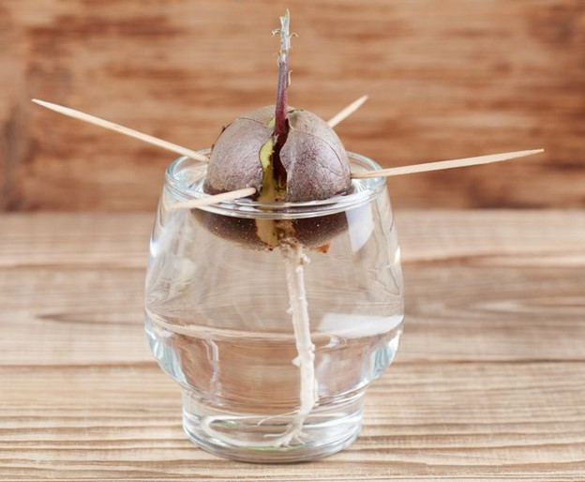
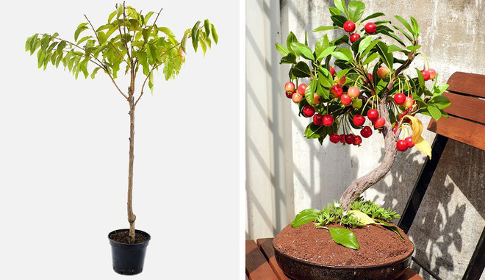
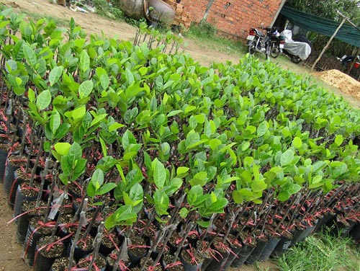
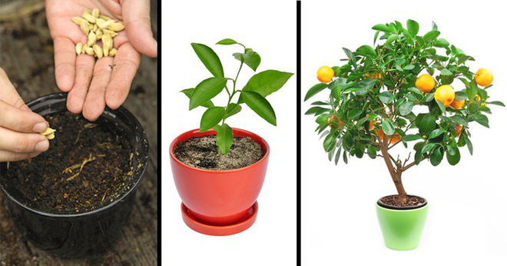
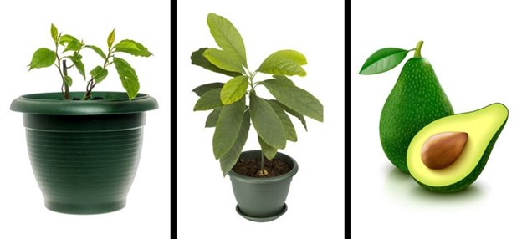
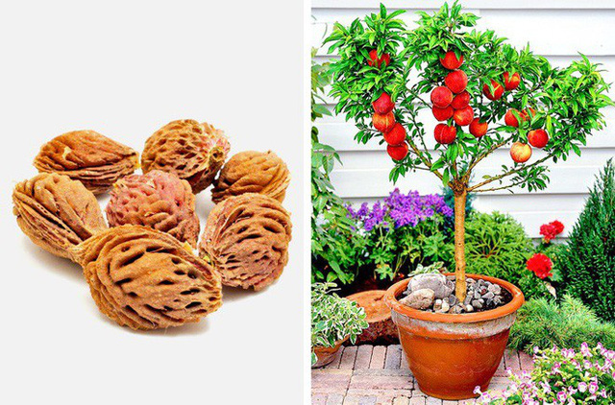
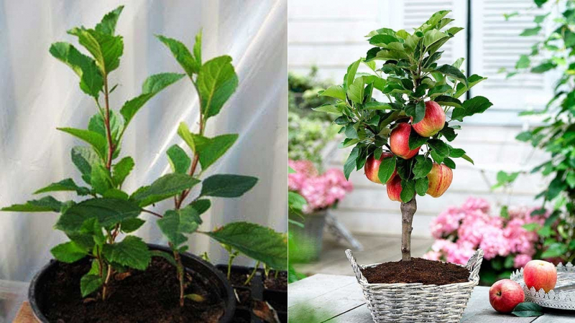
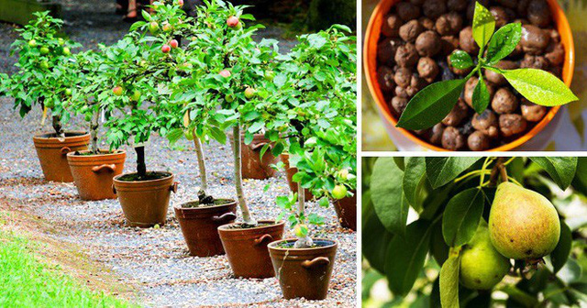
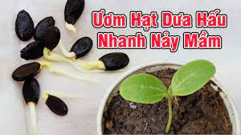
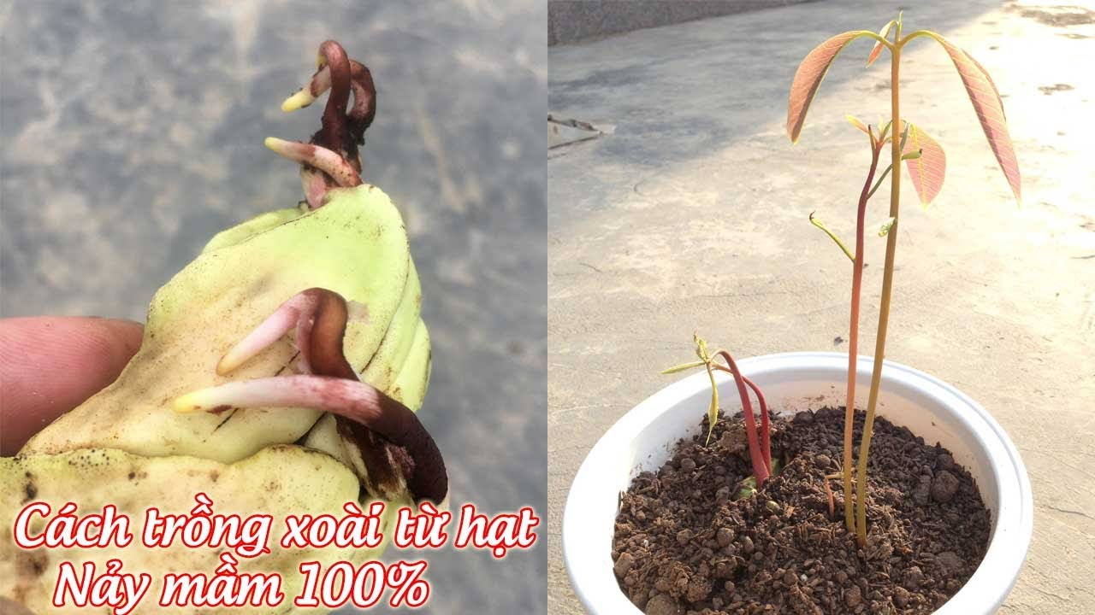
II. Các phương pháp nhân giống cây ăn quả.
1. Phương pháp nhân giống hữu tính.
? Em hãy lấy ví dụ về các loại cây ăn quả có thể nhân giống bằng hạt?
- Là phương pháp tạo cây con bằng hạt.
Cherry
Quýt
Táo
Lê
Đào
Mận
Bơ

Slide 5
II. Các phương pháp nhân giống cây ăn quả.
1. Phương pháp nhân giống hữu tính.
? Em hãy nêu những ưu, nhược điểm của phương pháp nhân giống hữu tính?
- Ưu điểm:
+ Kỹ thuật đơn giản, dễ làm.
+ Chi phí lao động thấp, do đó giá thành cây con thấp
+ Nhanh tạo ra cây con.
+ Cây tạo ra đồng loạt, cùng kích cỡ, độ tuổi.
+ Cây thích nghi tốt, bộ rễ khỏe.
+. Hệ số nhân giống cao
+. Cây sống lâu hơn
- Nhược điểm:
+ Dễ thoái hóa giống.
+ Khó kiểm soát được các phẩm chất của cây con do có thể có hiện tượng biến dị di truyền.
+ Cây ra hoa, kết quả muộn.

Slide 6
II. Các phương pháp nhân giống cây ăn quả.
1. Phương pháp nhân giống hữu tính.
- Phương pháp nhân giống bằng hạt chỉ được sử dụng trong một số trường hợp:
+ Gieo hạt lấy cây làm gốc ghép.
+ Dùng đối với loại cây chưa có phương pháp nhân giống nào khác.
+ Dùng trong công tác lai tạo chọn lọc giống.
? Em hãy cho biết phương pháp nhân giống hữu tính được sử dụng trong các trường hợp nào?
? Em hãy nêu một số điểm cần chú ý khi tiến hành nhân giống hữu tính?
- Một số điểm cần chú ý khi tiến hành nhân giống hữu tính
+ Phải biết được đặc tính chín của hạt để có biện pháp xử lý phù hợp.
+ Khi gieo hạt trên luống hoặc trong bầu đất phải tưới nước, phủ rơm rạ để giữ ẩm, chăm sóc thường xuyên.
? Em hãy lấy ví dụ về đặc tính chín của một số loại hạt?
+ Hạt cam, quýt, bưởi, mít, đu đủ... chín sớm, hạt nảy mầm ngay trong quả.
+ Hạt nhã, na, vải... để lâu, sức nảy mầm giảm nên phải gieo ngay
+ Hạt đào, hồng, mân phải bảo quản ở nhiệt độ 3 -5 độ C mới nảy mầm được.

Slide 7
Câu 1: Em hãy kể tên các phương pháp nhân giống cây ăn quả?
Câu 2: Ở địa phương em sử dụng phương pháp
nhân giống hữu tính với loại cây ăn quả nào?
Bài
Tập
Củng
Cố

Slide 8
Ôn lại các kiến thức đã học
Làm bài tập và trả lời các câu hỏi
luyện tập, vận dụng sách giáo khoa
Chuẩn bị phần tiếp theo của bài.
CỦNG CỐ, DẶN DÒ
VỀ NHÀ

Slide 9
CẢM ƠN CÁC EM
ĐÃ LẮNG NGHE
BÀI GIẢNG!

